Slide 1
PL/SQL II
PROCEDIMIENTOS Y FUNCIONES
PARTE 2

Slide 2
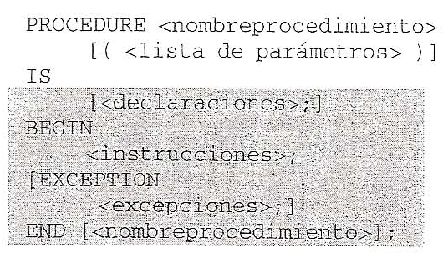
9- SUBPROGRAMAS: PROCEDIMIENTOS Y FUNCIONES
9.1 PROCEDIMIENTOS
Tienen la siguiente estructura general:
Donde se pueden apreciar o partes:
La CABECERA o ESPECIFICACIÓN DEL PROCEDIMIENTO: comienza con la palabra PROCEDURE y termina después de la declaración de parámetros
El CUERPO DEL PROCEDIMIENTO: corresponde con un bloque PL/SQL. Comienza a continuación de la palabra IS (o AS) y termina con la palabra END, opcionalmente seguida del nombre del procedimiento.

Slide 3
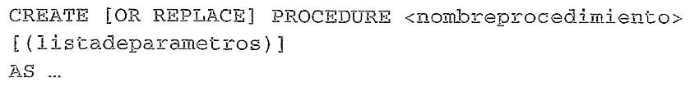
9- SUBPROGRAMAS: PROCEDIMIENTOS Y FUNCIONES
9.1 PROCEDIMIENTOS
Para crear un procedimiento desde SQL Plus usaremos el formato:
A continuación, se introducirá el bloque de código PL/SQL sin la palabra DECLARE
La opción REPLACE actúa en el caso de que hubiese un subprograma almacenado con ese nombre, sustituyéndolo por el nuevo
En la lista de parámetros se encuentra la declaración de cada uno de los parámetros que se utilizan para pasar valores al programa separados por comas:

Slide 4
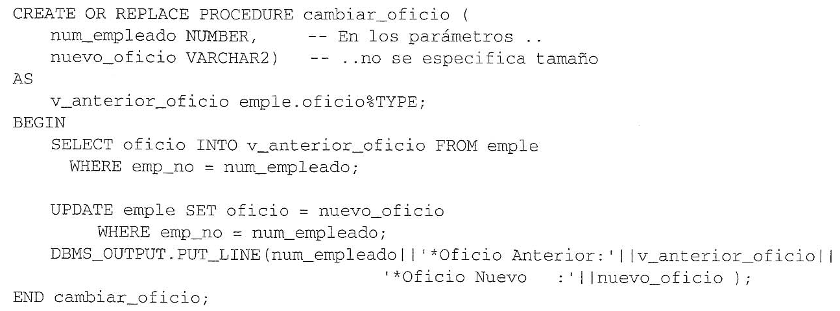
9- SUBPROGRAMAS: PROCEDIMIENTOS Y FUNCIONES
9.1 PROCEDIMIENTOS
Ejemplo:
Crearemos un procedimiento que reciba un número de empleado y una cadena correspondiente a su nuevo oficio. El procedimiento deberá localizar el empleado, modificar el oficio y visualizar los cambios realizados.

Slide 5
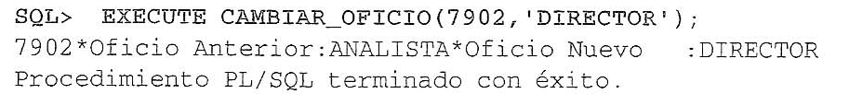
9- SUBPROGRAMAS: PROCEDIMIENTOS Y FUNCIONES
9.1 PROCEDIMIENTOS
Una vez que el procedimiento está creado y almacenado en la base de datos, para ejecutarlo invocándolo desde cualquier herramienta de Oracle, como SQL Plus:
Ejercicio:
Escribe un procedimiento con funcionalidad similar al ejemplo anterior, que recibirá un número de empleado y un número de departamento y asignará al empleado el departamento indicado en le segundo parámetro.

Slide 6
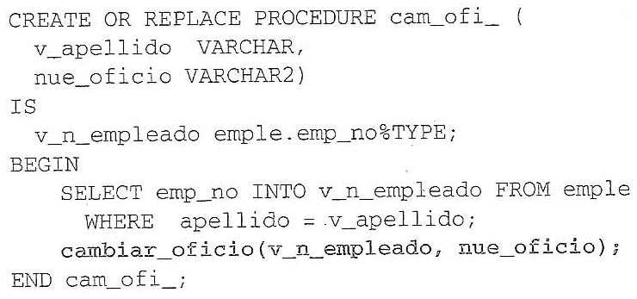
9- SUBPROGRAMAS: PROCEDIMIENTOS Y FUNCIONES
9.1 PROCEDIMIENTOS
También podremos invocar al procedimiento desde otro bloque, procedimiento o función. Para ello escribiremos el nombre del procedimiento seguido de la lista de parámetros entre paréntesis, y finalizando con un punto y coma:
Ejemplo:
Creamos un bloque que recibe el apellido y el oficio nuevo. El procedimiento buscará el número de empleado y utilizará una llamada al procedimiento anterior para cambiar oficio:

Slide 7
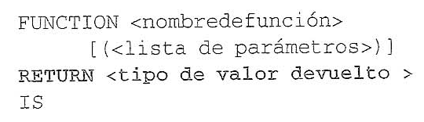
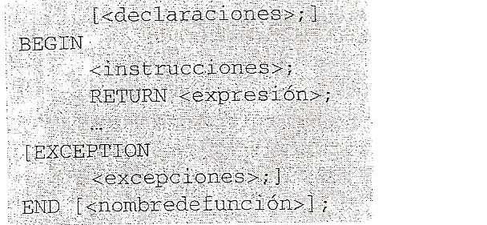
9- SUBPROGRAMAS: PROCEDIMIENTOS Y FUNCIONES
9.2 FUNCIONES
Tienen unas estructura y funcionalidad similar a los procedimientos pero, a diferencia de estos, las funciones devuelven siempre una valor:

Slide 8
9- SUBPROGRAMAS: PROCEDIMIENTOS Y FUNCIONES
9.2 FUNCIONES
La lista de parámetros es opcional. Si no hay parámetros NO debemos poner los paréntesis pues dará error igual que en los procedimientos.
Sin embargo, es obligatorio el uso de la cláusula RETURN en la cabecera y el comando RETURN en el cuerpo del programa.
Aunque no debemos confundir los 2 RETURN:
La cláusula RETURN de la cabecera especifica el tipo del valor que retorna la función
En el cuerpo del programa, el comando RETURN devuelve el control al programa que llamó a la función, asignando el valor de la expresión que sigue a RETURN a la variable que figura en la llamada a la función
Antes de ejecutar un subprograma almacenado, Oracle marca un punto de salvaguarda implícito, de forma que si el subprograma falla durante la ejecución, se desharán todos los cambios realizados por él

Slide 9
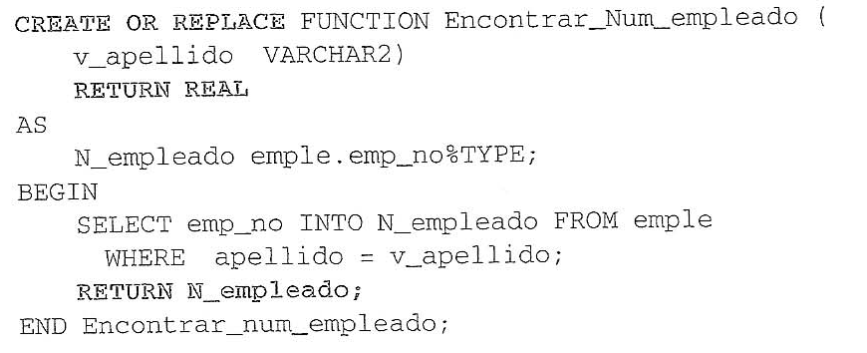
9- SUBPROGRAMAS: PROCEDIMIENTOS Y FUNCIONES
9.2 FUNCIONES
Ejemplo:
El formato de llamada a una función consiste en utilizarla como parte de una expresión:

Slide 10
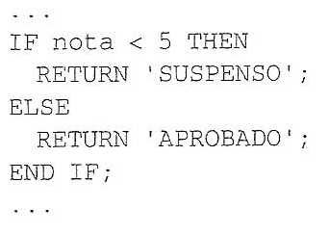
9- SUBPROGRAMAS: PROCEDIMIENTOS Y FUNCIONES
9.2 FUNCIONES
Para invocar a una función desde SQL también tenemos que “hacer algo” con el valor que devuelve, por ejemplo, utilizarlo como parámetro para otra llamada.
Para el ejemplo anterior, podría utilizarse:
Una función puede tener varios RETURN pero solo se ejecutará uno de ellos en cada llamada a la función:

Slide 11
9- SUBPROGRAMAS: PROCEDIMIENTOS Y FUNCIONES
9.3 PARÁMETROS
Los subprogramas utilizan parámetros para pasar y recibir información
Hay dos clases de parámetros:
Parámetros actuales o reales: son las variables o expresiones indicadas en la llamada a un subprograma
Parámetros formales: son variables declaradas en la especificación del subprograma
Si es necesario, PL/SQL hará la conversión automática de tipos; sin embargo, los tipos de los parámetros actuales y los correspondientes parámetros formales deben ser compatibles

Slide 12
9- SUBPROGRAMAS: PROCEDIMIENTOS Y FUNCIONES
9.3 PARÁMETROS
Podemos hacer el paso de parámetros utilizando la notación posicional, nominal o mixta:
Notación POSICIONAL: el compilador asocia los parámetros actuales a los formales basándose en su posición
Notación NOMINAL: El símbolo => después del parámetro actual y antes del nombre del formal indica al compilador la correspondencia
Notación MIXTA: consiste en usar ambas notaciones con la restricción de que la notación posicional debe preceder a la nominal

Slide 13
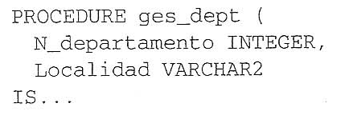
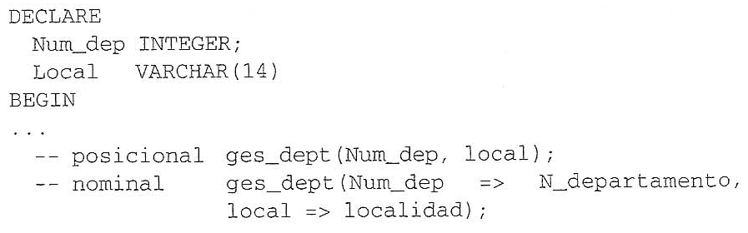
9- SUBPROGRAMAS: PROCEDIMIENTOS Y FUNCIONES
9.3 PARÁMETROS
Por ejemplo, dada la siguiente especificación (cabecera) del procedimiento ges_dept
Desde el siguiente bloque se podrán realizar las llamadas:

Slide 14
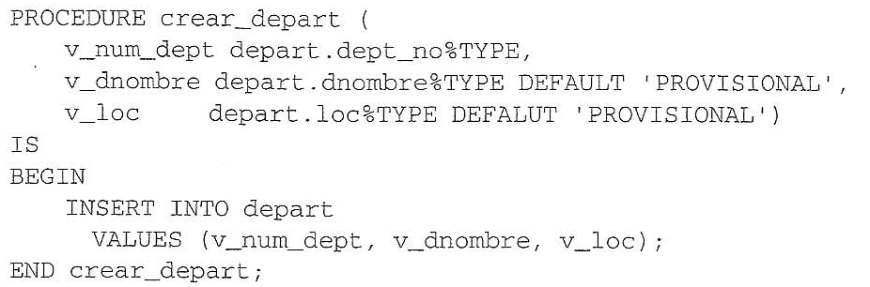
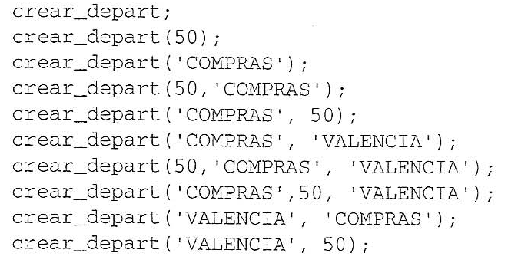
9- SUBPROGRAMAS: PROCEDIMIENTOS Y FUNCIONES
9.3 PARÁMETROS
Ejercicio: Dado el siguiente procedimiento
Indica cuáles de las siguientes llamadas son correctas y cuáles incorrectas. En el caso de que sean incorrectas, escribe la llamada correcta usando la notación posicional, siempre que sea posible:

Slide 15
9- SUBPROGRAMAS: PROCEDIMIENTOS Y FUNCIONES
9.3 PARÁMETROS
PL/SQL soporta tres tipos de parámetros:
TIPO | CARACTERÍSTICAS Y UTILIZACIÓN
IN | Son parámetros de ENTRADA; se usan para pasar valores al subprograma. Dentro del subprograma el parámetro actúa como una constante, es decir, no se le puede asignar ningún valor. Por tanto, se sitúa siempre a la derecha del operador de asignación. El parámetro actual puede ser una variable, constante, literal o expresión
OUT | Son parámetros de SALIDA; se usan para devolver valores al programa que hizo la llamada. Dentro del subprograma, el parámetro actúa como una variable no inicializada y no puede intervenir en ninguna expresión, salvo para tomar un valor. Se sitúa siempre a la izquierda del operador de asignación. El parámetro actual debe ser una variable.
IN OUT | Son parámetros de ENTRADA/SALIDA; permiten pasar un valor inicial y devolver un valor actualizado. Dentro del subprograma actúa como una variable inicializada. Puede intervenir en otras expresiones y puede tomar nuevos valores. El parámetro actual debe ser una variable.

Slide 16
9- SUBPROGRAMAS: PROCEDIMIENTOS Y FUNCIONES
9.3 PARÁMETROS
El formato genérico de la declaración de cada uno de los parámetros es:
Debiendo tener en cuenta las siguientes reglas:
Al indicar los parámetros debemos especificar el tipo, pero NO el tamaño
En el caso de que el subprograma no tenga parámetros no se pondrán los paréntesis
Cuando un subprograma recibe un parámetro en modo OUT y se produce una excepción no tratada, el parámetro actual correspondiente queda sin ningún valor

Slide 17
9- SUBPROGRAMAS: PROCEDIMIENTOS Y FUNCIONES
9.3 PARÁMETROS
Valores por defecto en el paso de parámetros de entrada (IN):
Los parámetros de entrada se pueden inicializar con valores por omisión, es decir, indicando al subprograma que en el caso de que no se pase el parámetro correspondiente, asuma un valor por defecto.
Para ello, se utiliza la opción DEFAUTL <valor> , o bien := <valor>

Slide 18
9- SUBPROGRAMAS: PROCEDIMIENTOS Y FUNCIONES
9.3 PARÁMETROS
Ejemplo:
Supongamos que nos han solicitado un programa de cambio de divisas para un banco, cumpliendo las siguientes especificaciones:
Recibirá una cantidad en euros y el cambio (divisas/euro) de la divisa
También podrá recibir una cantidad correspondiente a la comisión que se cobrará por la transacción. En el caso de que no reciba dicha cantidad el programa calculará la comisión que será de un 0,2% del importe, con un mínimo de 3 euros.
El programa calculará la comisión, la deducirá de la cantidad inicial y calculará el cambio en la moneda deseada, retornando estos dos valores (comisión y cambio) a los parámetros actuales del programa que realice la llamada para solicitar el cambio de divisas

Slide 19
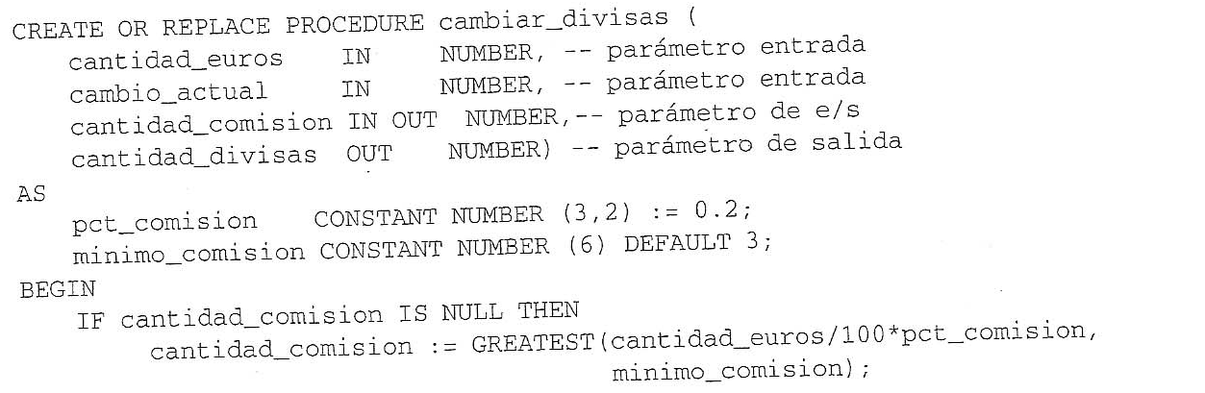
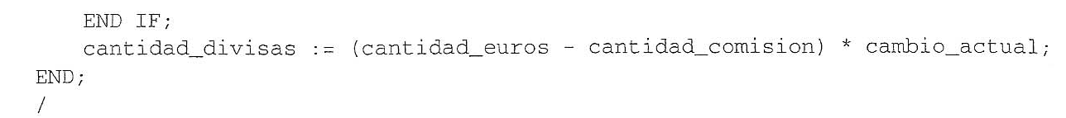
9- SUBPROGRAMAS: PROCEDIMIENTOS Y FUNCIONES
9.3 PARÁMETROS
Ejemplo:

Slide 20
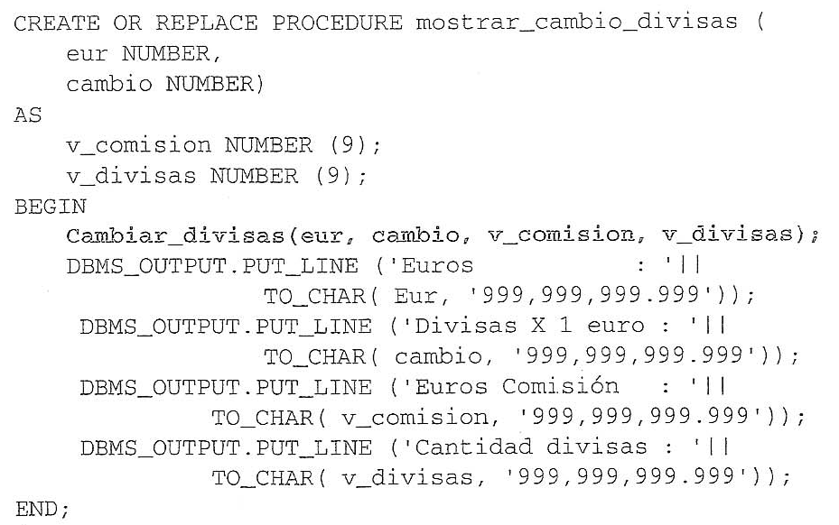
9- SUBPROGRAMAS: PROCEDIMIENTOS Y FUNCIONES
9.3 PARÁMETROS
Ejemplo:
Una vez creado el procedimiento podremos diseñar programas que hagan uso de él teniendo en cuenta que los parámetros formales para llamar al programa deberán ser cuatro. De estos, los dos últimos deberán ser variables, que recibirán los valores de la ejecución del programa, tal como aparece en el siguiente procedimiento:

Slide 21
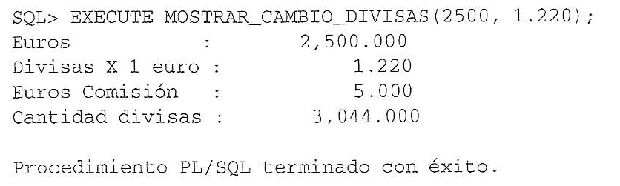
9- SUBPROGRAMAS: PROCEDIMIENTOS Y FUNCIONES
9.3 PARÁMETROS
Ejemplo:
Llamamos al programa pasándole la cantidad y el cambio respecto al euro de la divisa que queremos cambiar a euros:

Slide 22
9- SUBPROGRAMAS: PROCEDIMIENTOS Y FUNCIONES
9.4 SUBPROGRAMAS ALMACENADOS
Cuando creamos procedimientos y funciones almacenados desde SQL Plus utilizando los comandos CREATE PROCEDURE o CREATE FUNCTION, Oracle automáticamente:
compila el código fuente
genera el código objeto
los guarda en el diccionario de datos, quedando en disposición de ser utilizados
Los programas almacenados tienen 2 estados:
DISPONIBLE (valid)
NO DISPONIBLE (invalid)

Slide 23
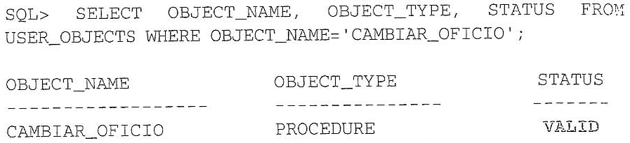
9- SUBPROGRAMAS: PROCEDIMIENTOS Y FUNCIONES
9.4 SUBPROGRAMAS ALMACENADOS
Si alguno de los objetos referenciados por el programa ha sido borrado o alterado desde la última compilación, quedará en situación de “no disponible” y se compilará de nuevo automáticamente en la próxima llamada.
Al compilar de nuevo, Oracle determina si hay que compilar algún otro subprograma referido por el actual (se puede producir una cascada de compilaciones)
Estos estados se pueden comprobar en la vista USER_OBJECTS:

Slide 24
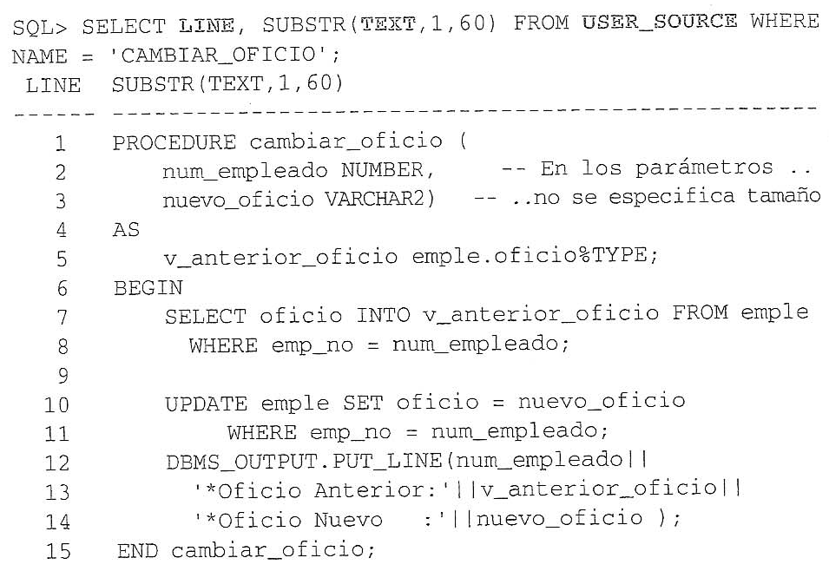
9- SUBPROGRAMAS: PROCEDIMIENTOS Y FUNCIONES
9.4 SUBPROGRAMAS ALMACENADOS
También podemos acceder al código fuente mediante la vista USER_SOURCE:

Slide 25
9- SUBPROGRAMAS: PROCEDIMIENTOS Y FUNCIONES
9.4 SUBPROGRAMAS ALMACENADOS
Para volver a compilar un subprograma almacenado en la base de datos se emplea la orden ALTER con la opción COMPILE, indicando PROCEDURE o FUNCTION, según el tipo de subprograma:
Para borrar un subprograma, igual que para eliminar otros objetos, se usa la orden DROP seguida del tipo de subprograma (PROCEDURE o FUNCTION)

Slide 26
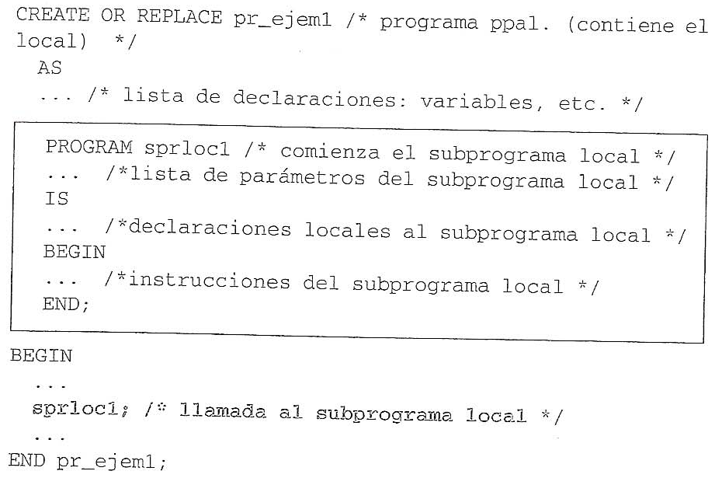
9- SUBPROGRAMAS: PROCEDIMIENTOS Y FUNCIONES
9.5 SUBPROGRAMAS LOCALES
Los subprogramas LOCALES son los que se crean dentro de otro subprograma o de un bloque, al final de la sección declarativa:

Slide 27
9- SUBPROGRAMAS: PROCEDIMIENTOS Y FUNCIONES
9.5 SUBPROGRAMAS LOCALES
Estos subprogramas tienen las siguientes peculiaridades:
Se declaran al final de la sección declarativa de otro subprograma o bloque
Sólo están disponibles en el bloque en que se crearon y los bloques hijos de éste. Se les aplica las mismas reglas de ámbito y visibilidad que a las variables declaradas en el mismo bloque
Se utilizará este tipo de subprogramas cuando no se contemple su reutilización por otros subprogramas
En el caso de subprogramas locales con referencias cruzadas o de subprogramas mutuamente recursivos, hay que realizar declaraciones anticipadas (como se puede ver en las siguientes diapositivas)

Slide 28
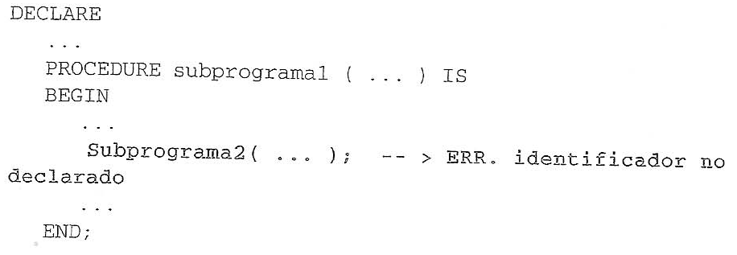
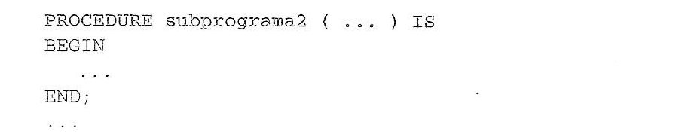
9- SUBPROGRAMAS: PROCEDIMIENTOS Y FUNCIONES
9.5 SUBPROGRAMAS LOCALES
Como se comentó en el punto anterior, PL/SQL necesita que todos los identificadores (incluidos los subprogramas) estén declarados antes de usarlos.
Por este motivo, la llamada que aparece en el siguiente subprograma es ilegal:

Slide 29
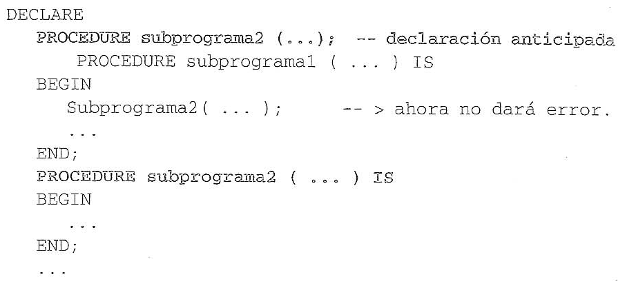
9- SUBPROGRAMAS: PROCEDIMIENTOS Y FUNCIONES
9.5 SUBPROGRAMAS LOCALES
Para solucionar este problema, se podía haber invertido el orden de declaración de los procedimientos anteriores, lo cual hubiera resuelto este caso, pero no sirve para procedimientos mutuamente recursivos.
El problema de nuevo se resuelve utilizando declaraciones anticipadas de subprogramas:

Slide 30
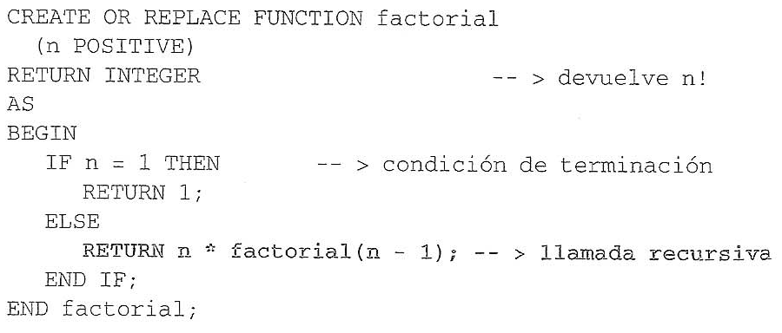
9- SUBPROGRAMAS: PROCEDIMIENTOS Y FUNCIONES
9.6 RECURSIVIDAD
PL/SQL implementa, al igual que la mayoría de los lenguajes de programación, la posibilidad de escribir subprogramas recursivos
Ejemplo:

